Slide 1
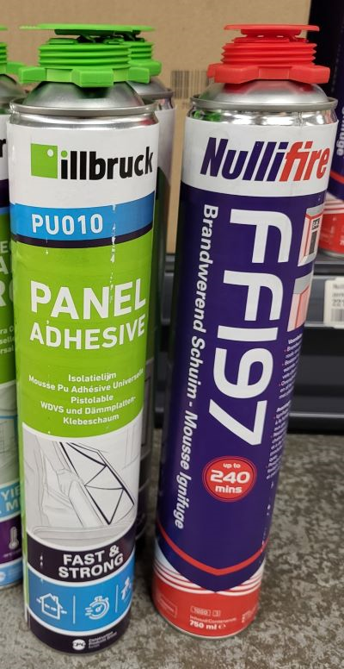

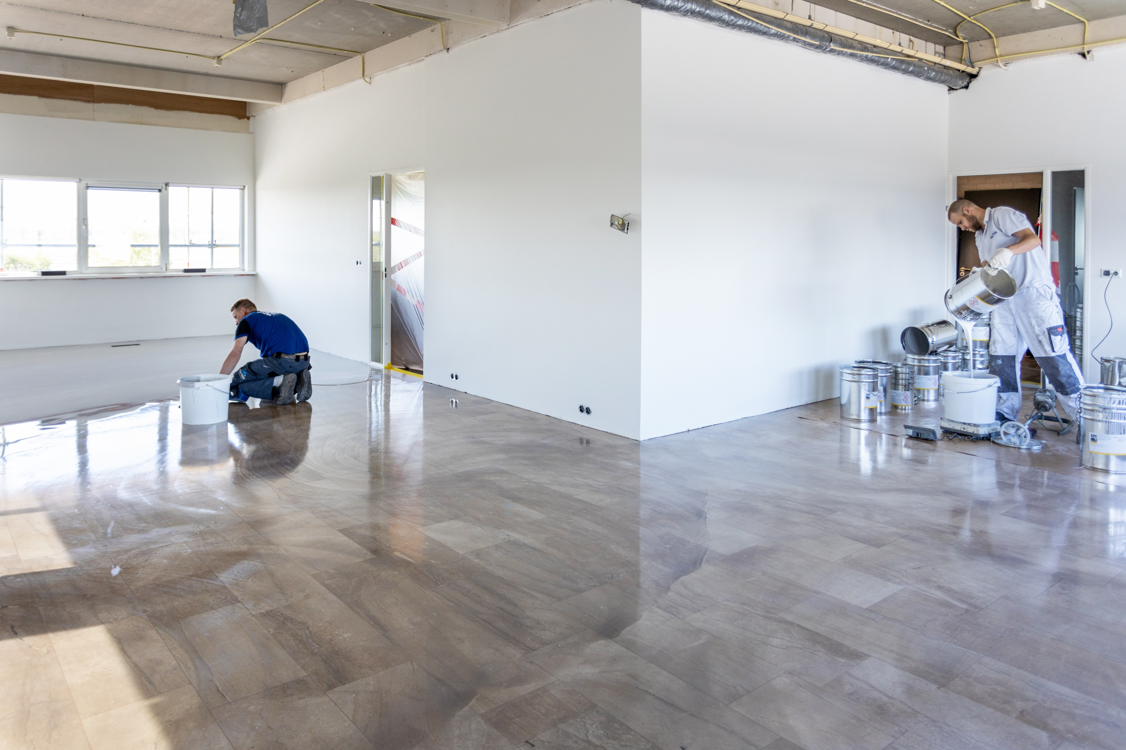
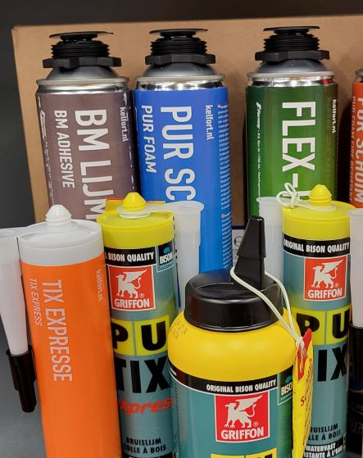
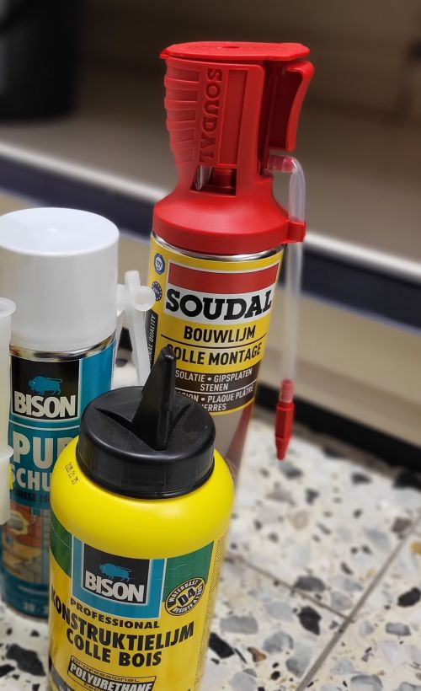
Veilig Werken met Diisocyanaten
- Toolbox -

Slide 2
INHOUD toolbox
Gevaarlijke stoffen in de bouw & infra
Diisocyanaten
De training voor veilig werken met diisocyanaten

Slide 3
Gevaarlijke stoffen
In de bouw werken we veel met stoffen die schadelijk zijn voor onze gezondheid
Meestal merk je pas na lange tijd dat je gezondheid minder wordt
Voorbeelden:
  Stoflongen, longkanker
  Huideczeem
  Astma

Slide 4
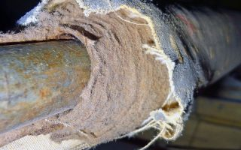
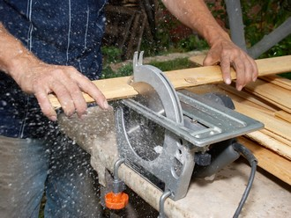
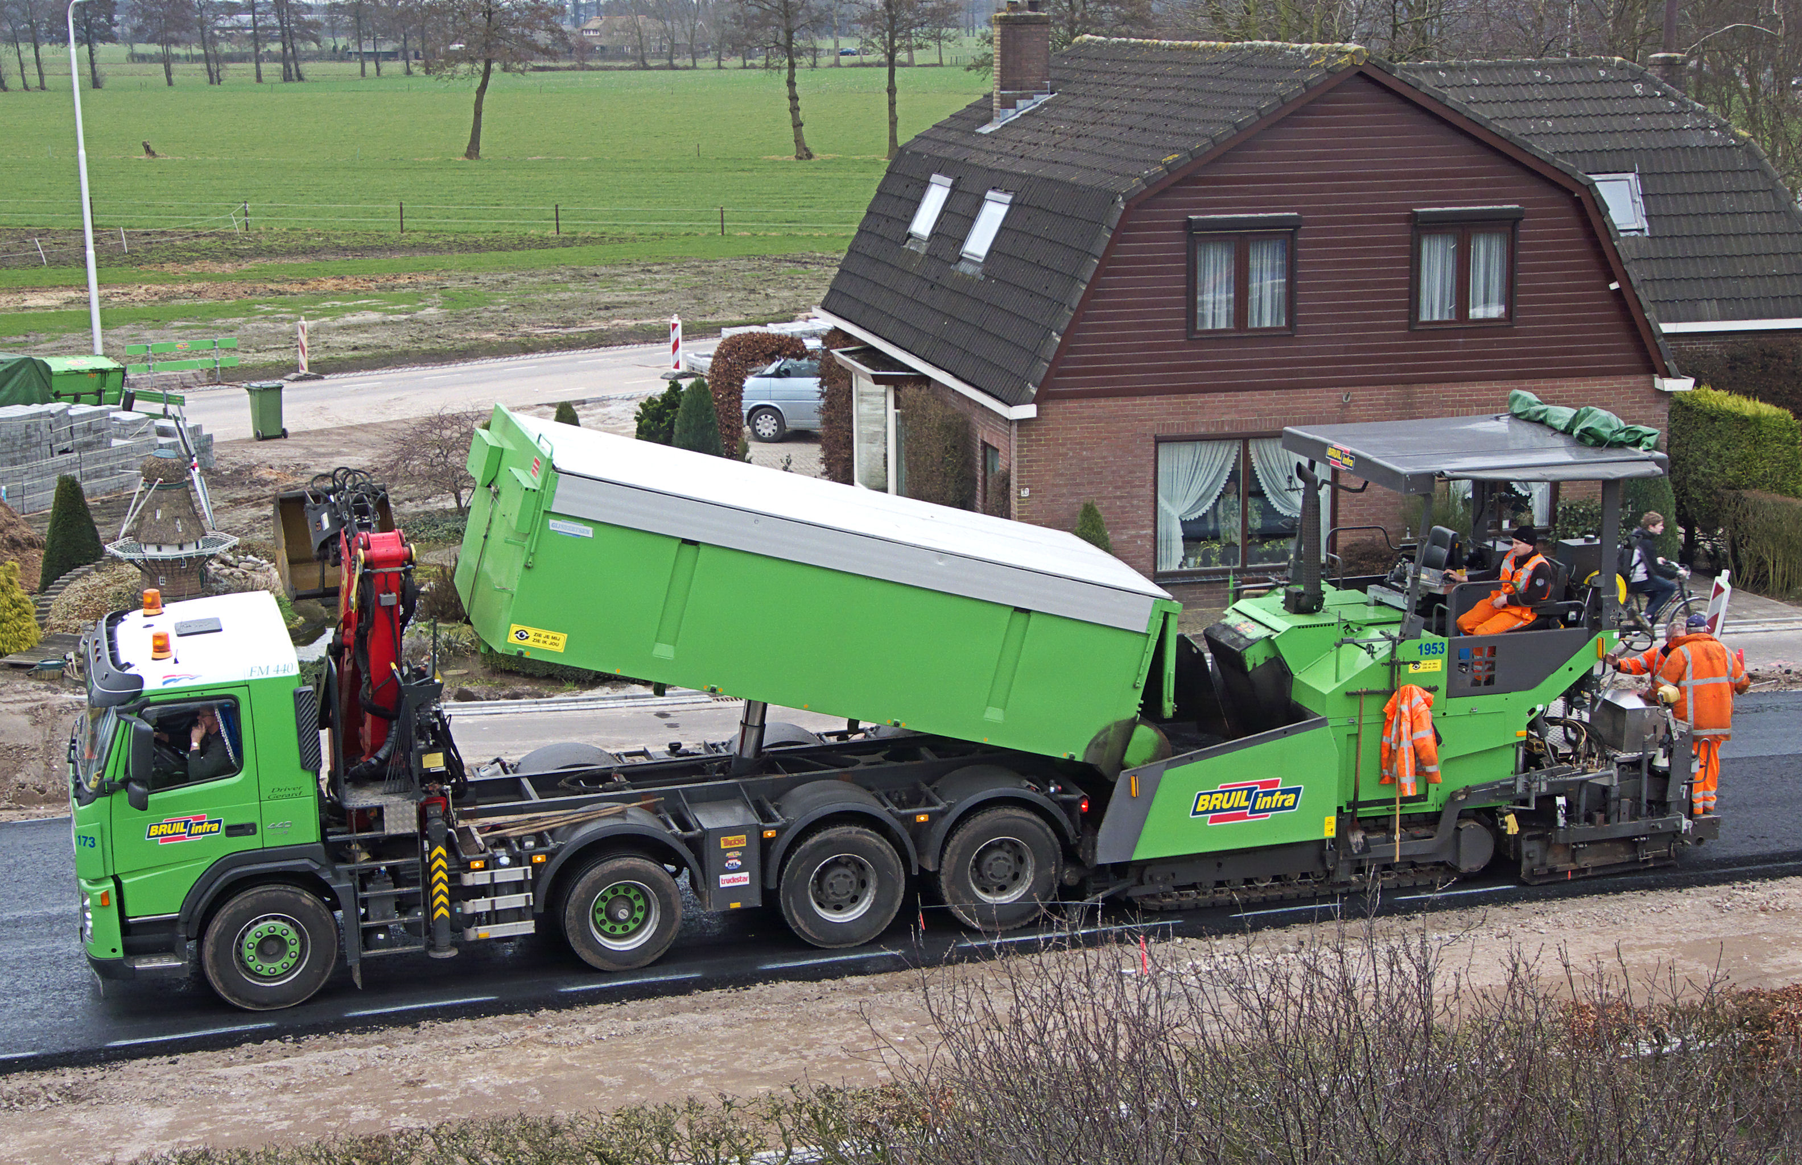
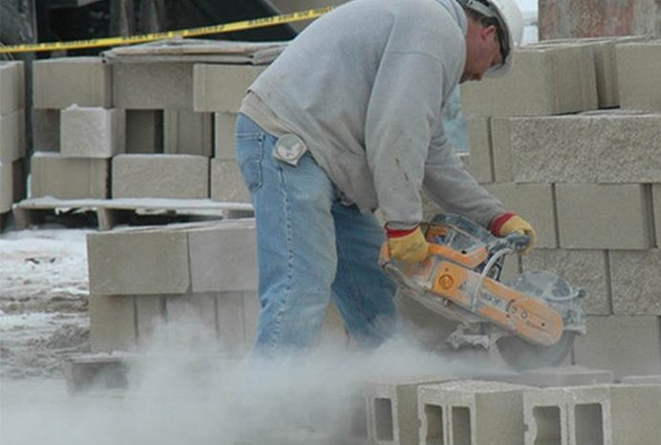
Voorbeelden van gevaarlijke emissies in de bouw
Asbest
Houtstof
Roetdeeltjes in dieselrook
Kwartsstof
Gipsstof

Slide 5
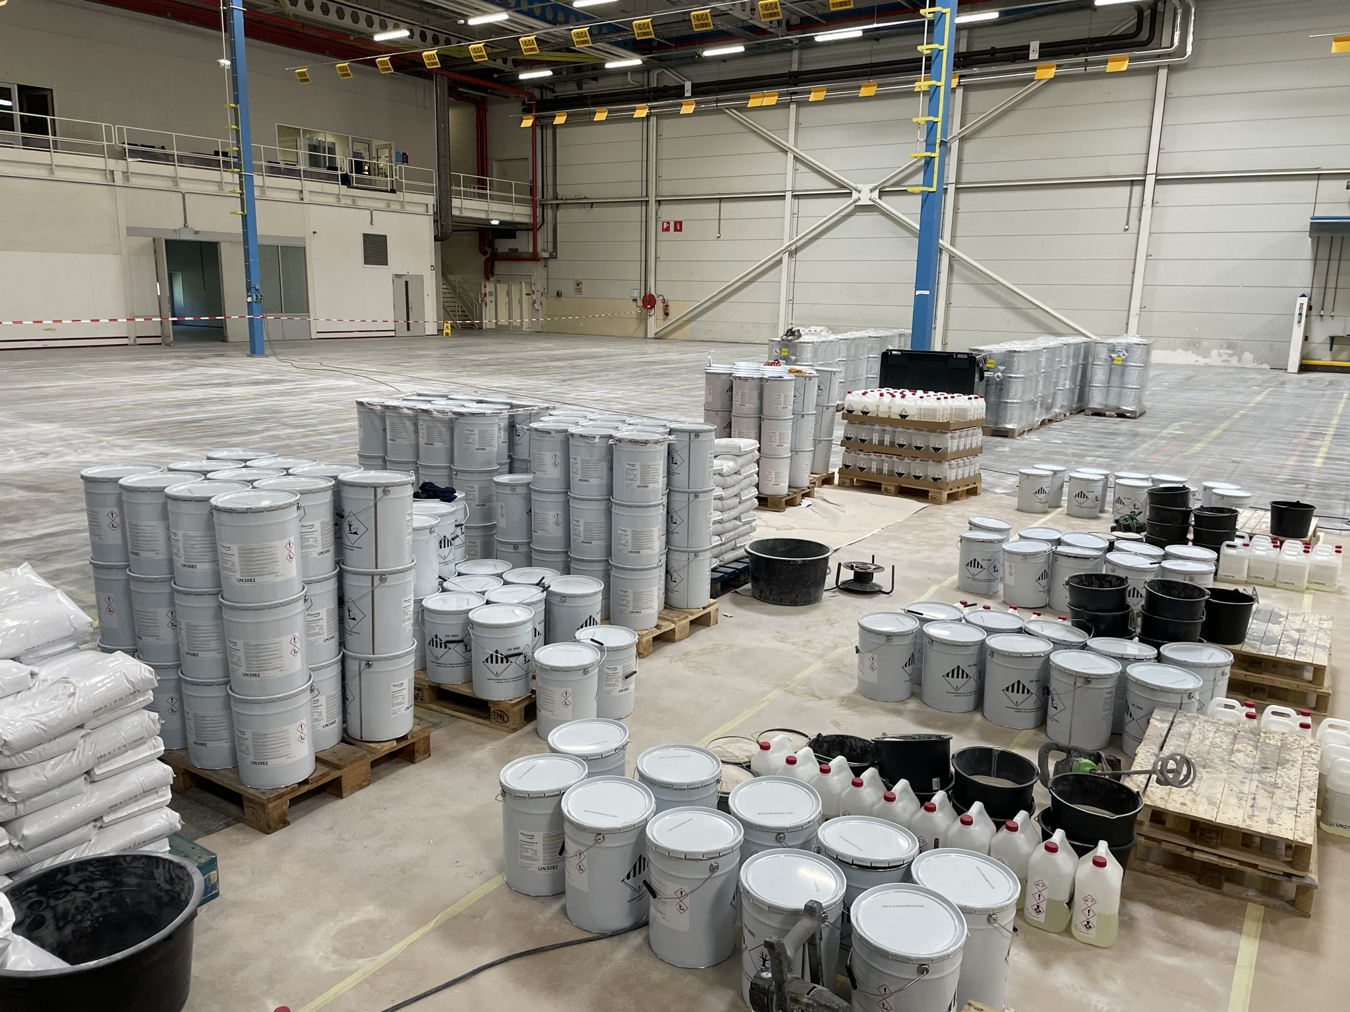
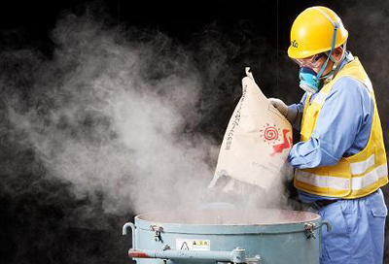
Voorbeelden van gevaarlijke producten in de bouw
Oplosmiddelen
Tweecomponenten producten
Cementstof

Slide 6
De REACH Beperking
voor het werken met
Diisocyanaten

Slide 7

De REACH restrictie
Europese wetgeving: producten met meer dan 0,1% “vrije diisocyanaten” mogen alleen nog gebruikt worden na training
  b.v.: PUR-schuim, PU-lijm
Iedereen die wel eens met deze producten werkt moet de training voltooid hebben
Iedere 5 jaar moet de training herhaald worden

Slide 8
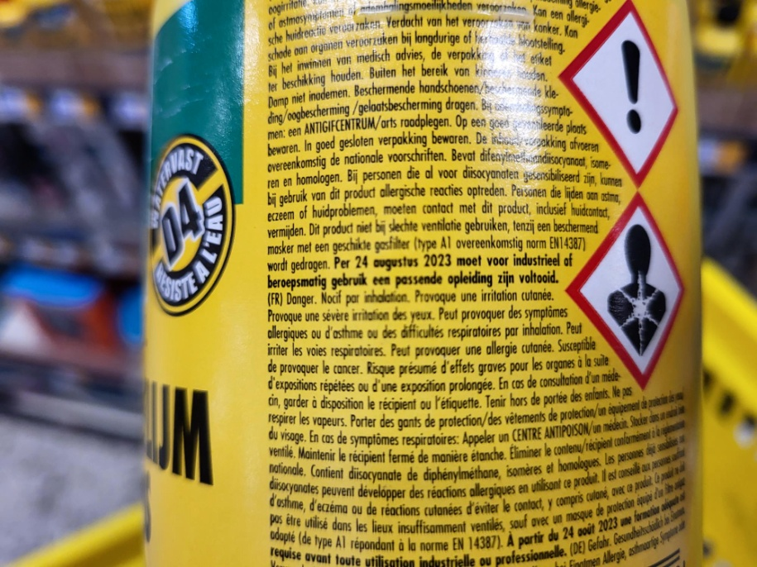
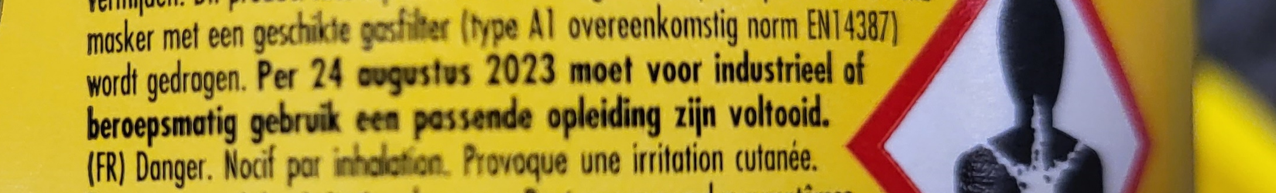
Hoe moet ik getraind worden?
Op producten waarvoor de trainingsplicht geldt, staat dit op het etiket vermeld
  Als je alleen met uitgehard product werkt hoef je niet getraind te worden
De training kan op verschillende manieren doorlopen worden:
  Als online e-learning (zelfstandig)
  Als online e-learning (in groepsverband)
  Klassikaal

Slide 9
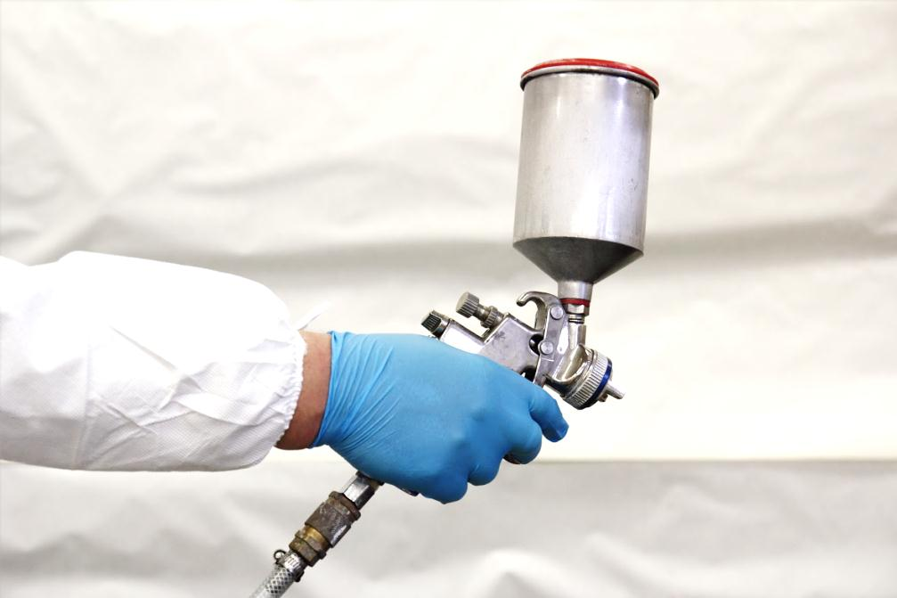
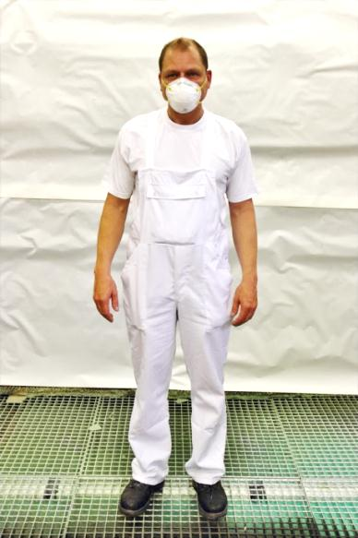
Waarom moet ik getraind worden?
Diisocyanaten zijn stoffen die een allergie kunnen veroorzaken
  Bijvoorbeeld astma en huidallergieën
Je kunt gesensibiliseerd worden door blootstelling
  Daarna is een minimale blootstelling voldoende voor heftige allergische klachten
Te veel werknemers krijgen astma vanwege het werken met diisocyanaten
Vaak zijn we ons niet bewust van de risico’s…
…en werken daarom niet veilig
De training moet leiden tot veilig gedrag

Slide 10
In welke bouwproducten zitten
Diisocyanaten

Slide 11
Welke producten bevatten > 0,1% diisocyanaten?
Diisocyanaten worden o.a. gebruikt om schuim te maken, bv in matrassen, meubels etc.
In de bouw en infra zit het in veel verschillende producten waar we mee werken.
De onderstaande producten kunnen meer dan 0,1% diisocyanaat bevatten (hoeft niet).
  Daarom moet je altijd even checken of die zin met de noodzaak van training op de bus staat.
PUR-schuim (spuitbus)
PU-lijm (constructielijm, bruislijm)
PU-kit (b.v. sommige soorten beglazingskit)
PU-harsen (o.a. kabelmoffen)
Twee componenten PUR coatings
PU-gietvloeren, -vloerenlakken en -lijmen
Betonreparatiemiddelen op basis van polyurethanen (injectie)
Twee componenten PUR-schuim voor na-isolatie

Slide 12
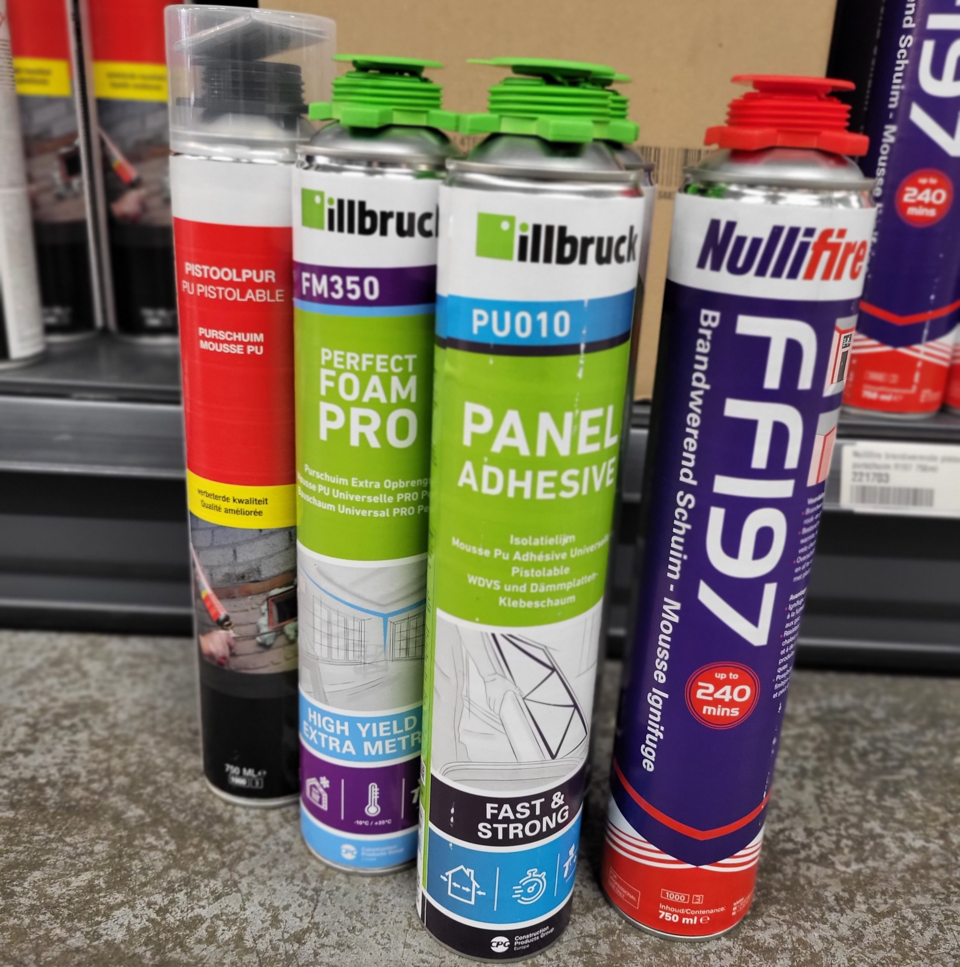
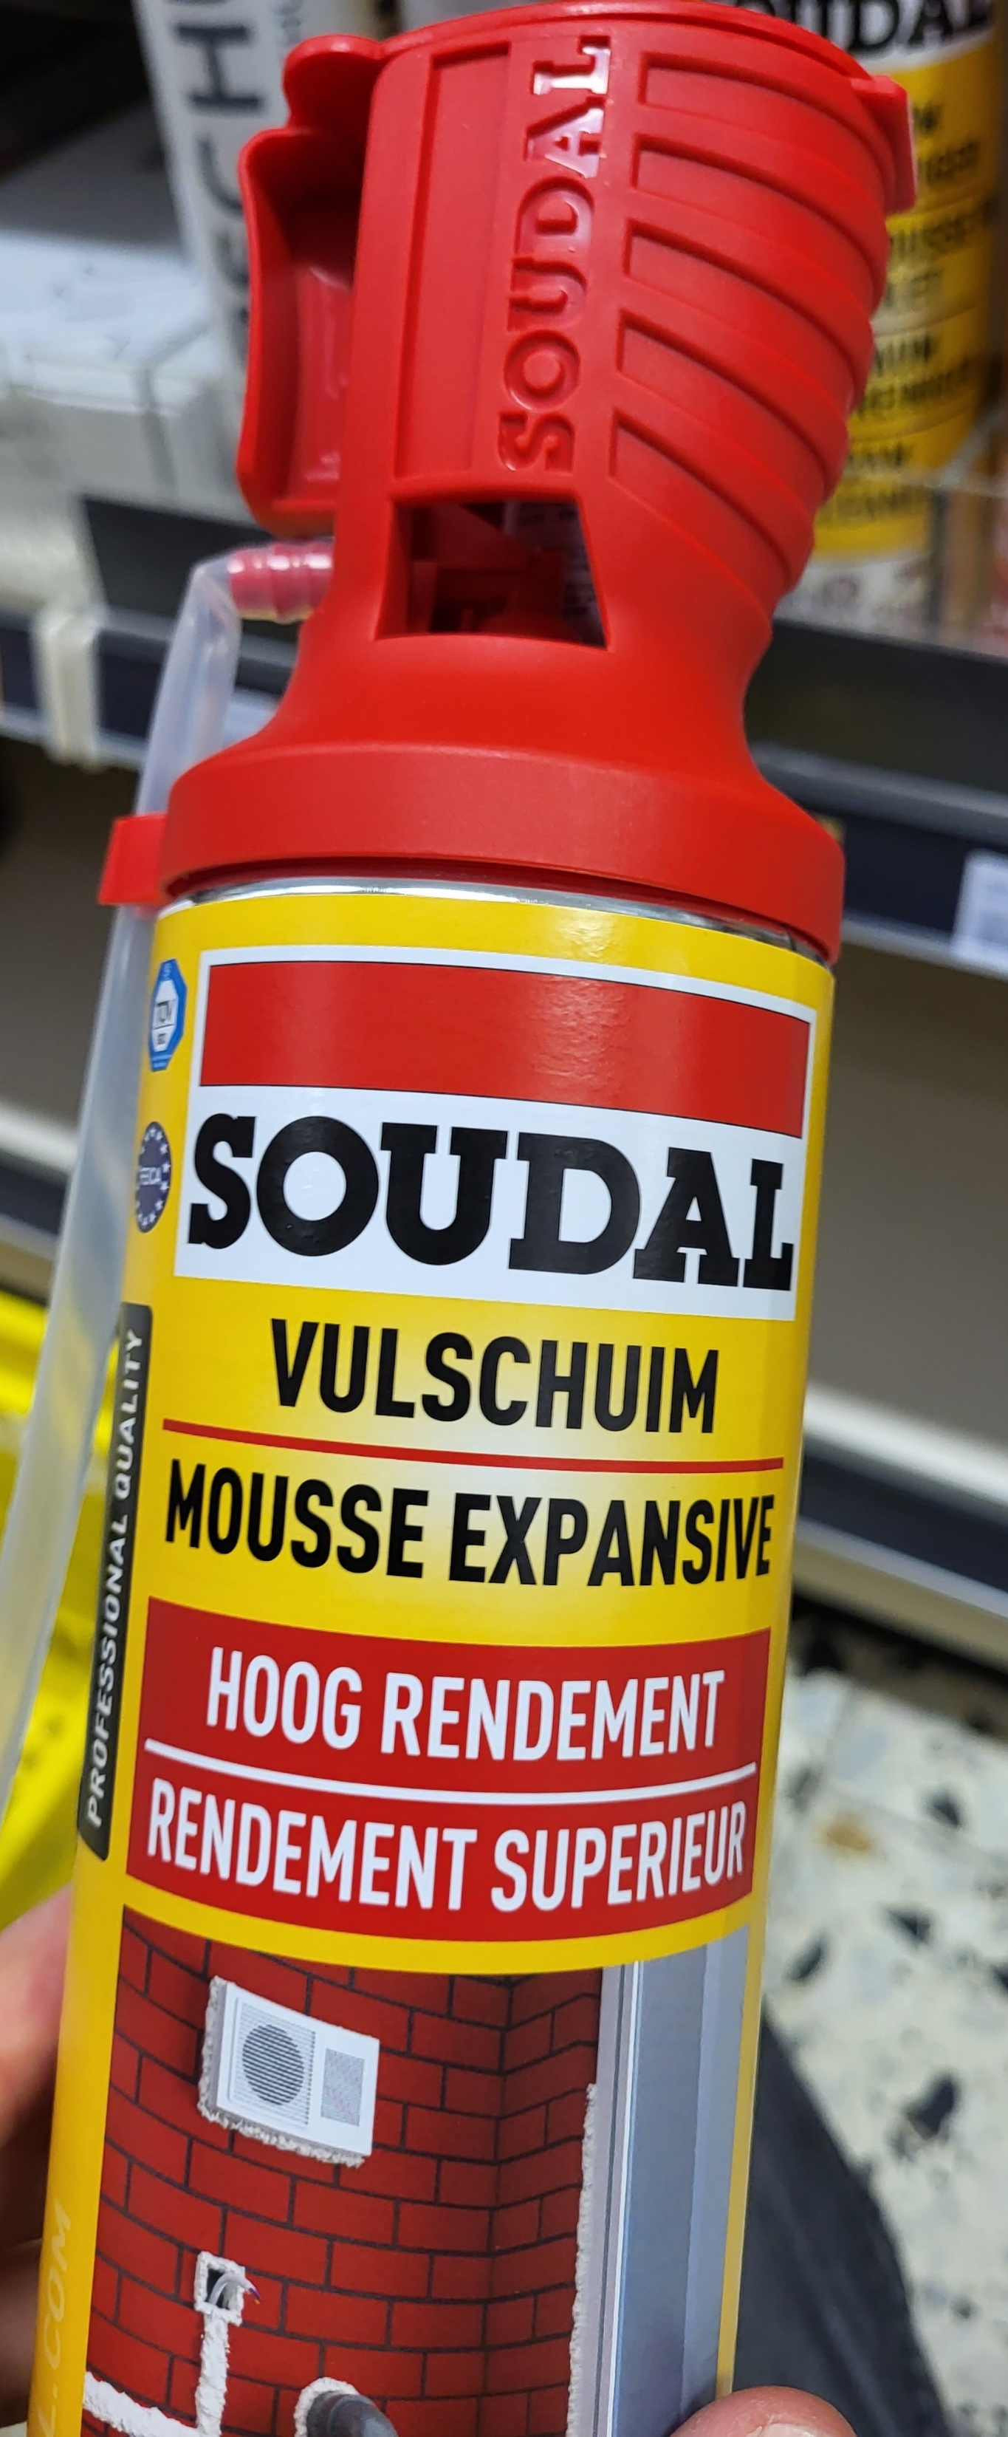
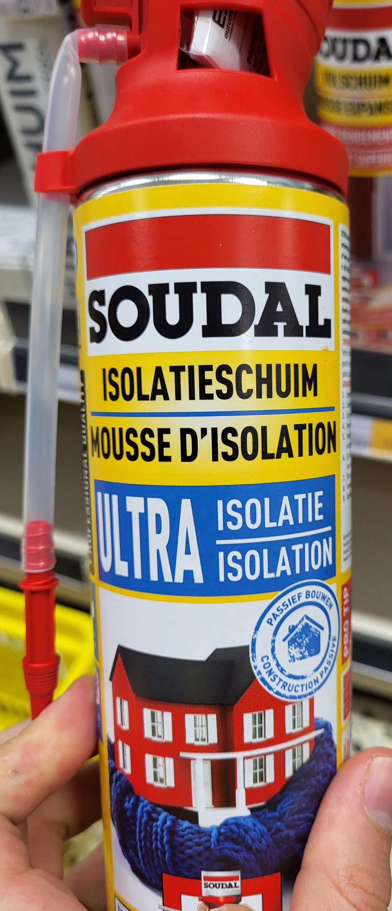
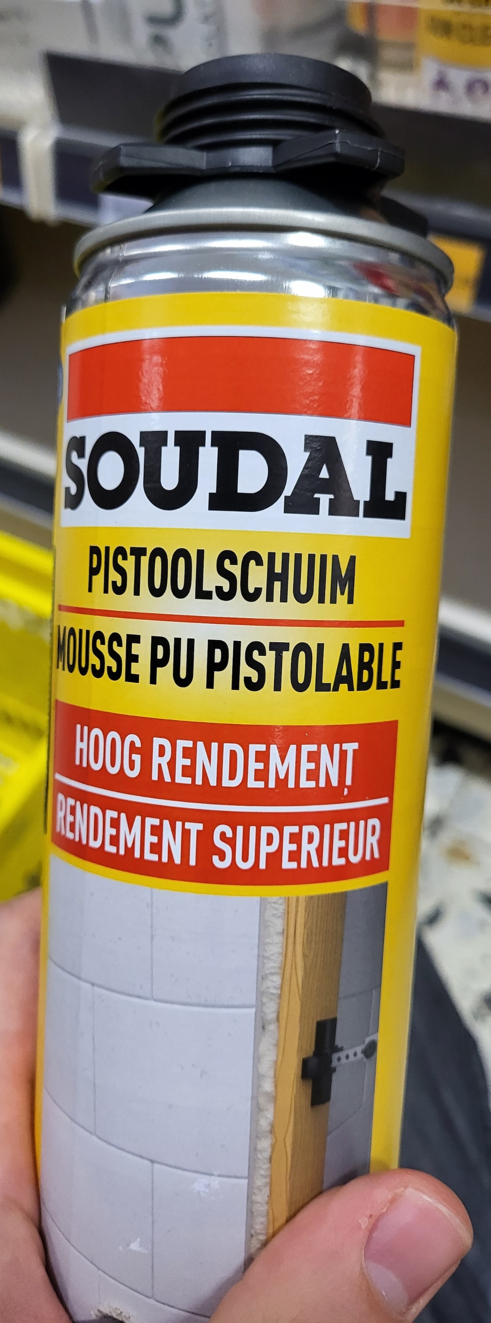
Welke producten bevatten > 0,1% diisocyanaten?
Check bij onderstaande producten of de verplichte training op de bus vermeld staat.
Eén- en tweecomponenten PUR-schuim (spuitbus)

Slide 13
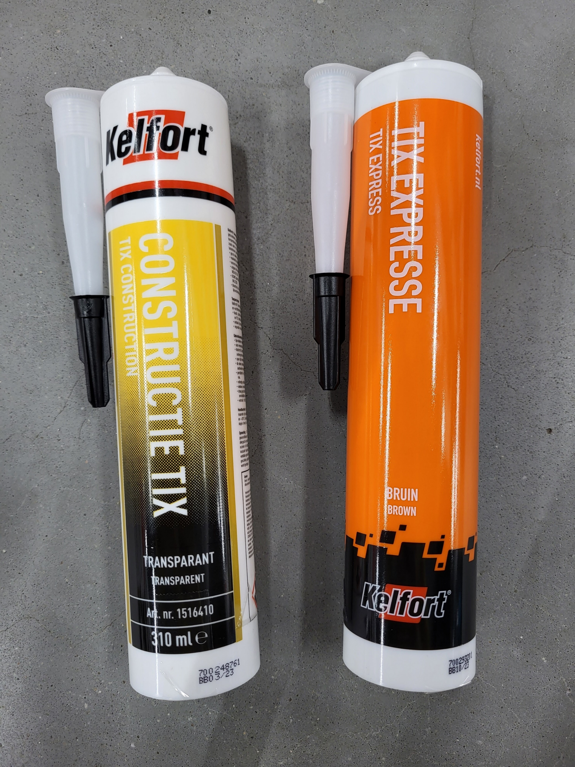
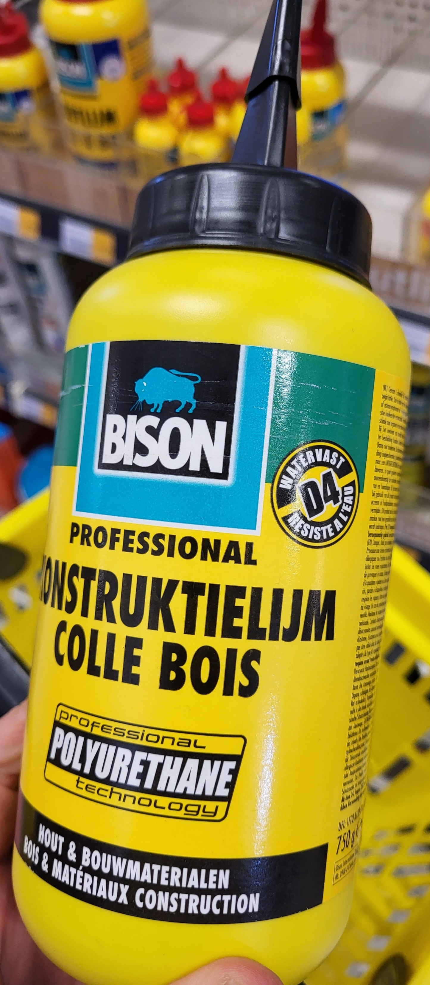
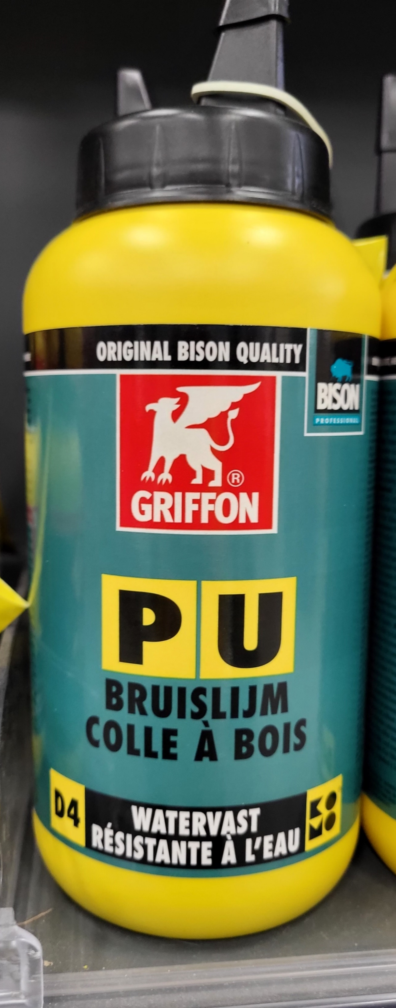
Welke producten bevatten > 0,1% diisocyanaten?
Check bij onderstaande producten of de verplichte training op de bus vermeld staat.
PU-lijmen (constructielijm, bruislijm) of PU-kitten (sommige beglazingskitten)

Slide 14
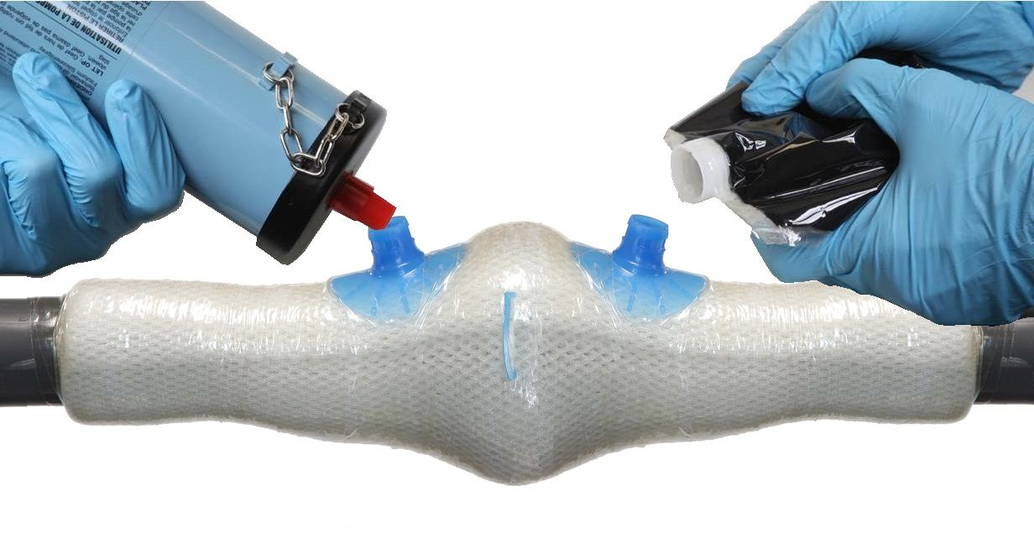
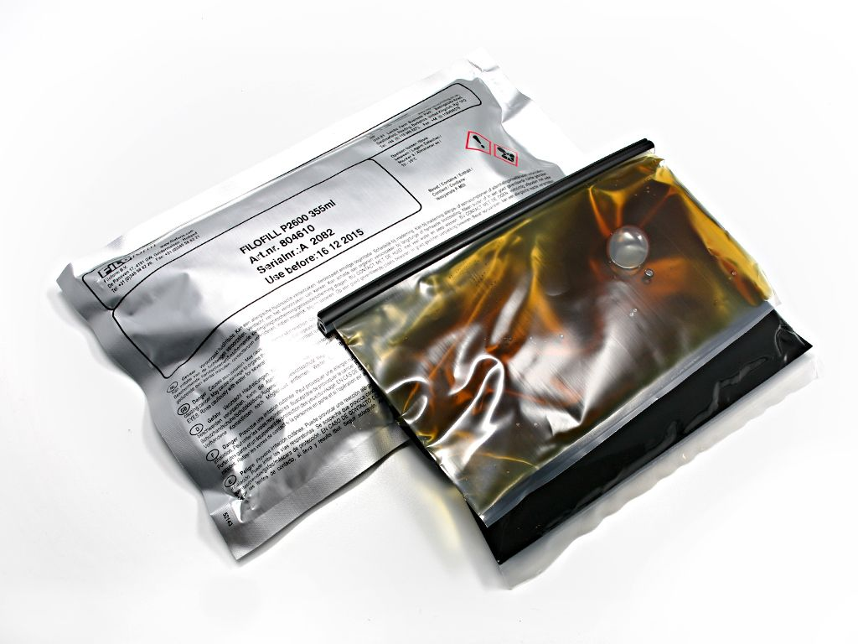
Welke producten bevatten > 0,1% diisocyanaten?
Check bij onderstaande producten of de verplichte training op de bus vermeld staat.
PU-hars (o.a. kabelmoffen)

Slide 15
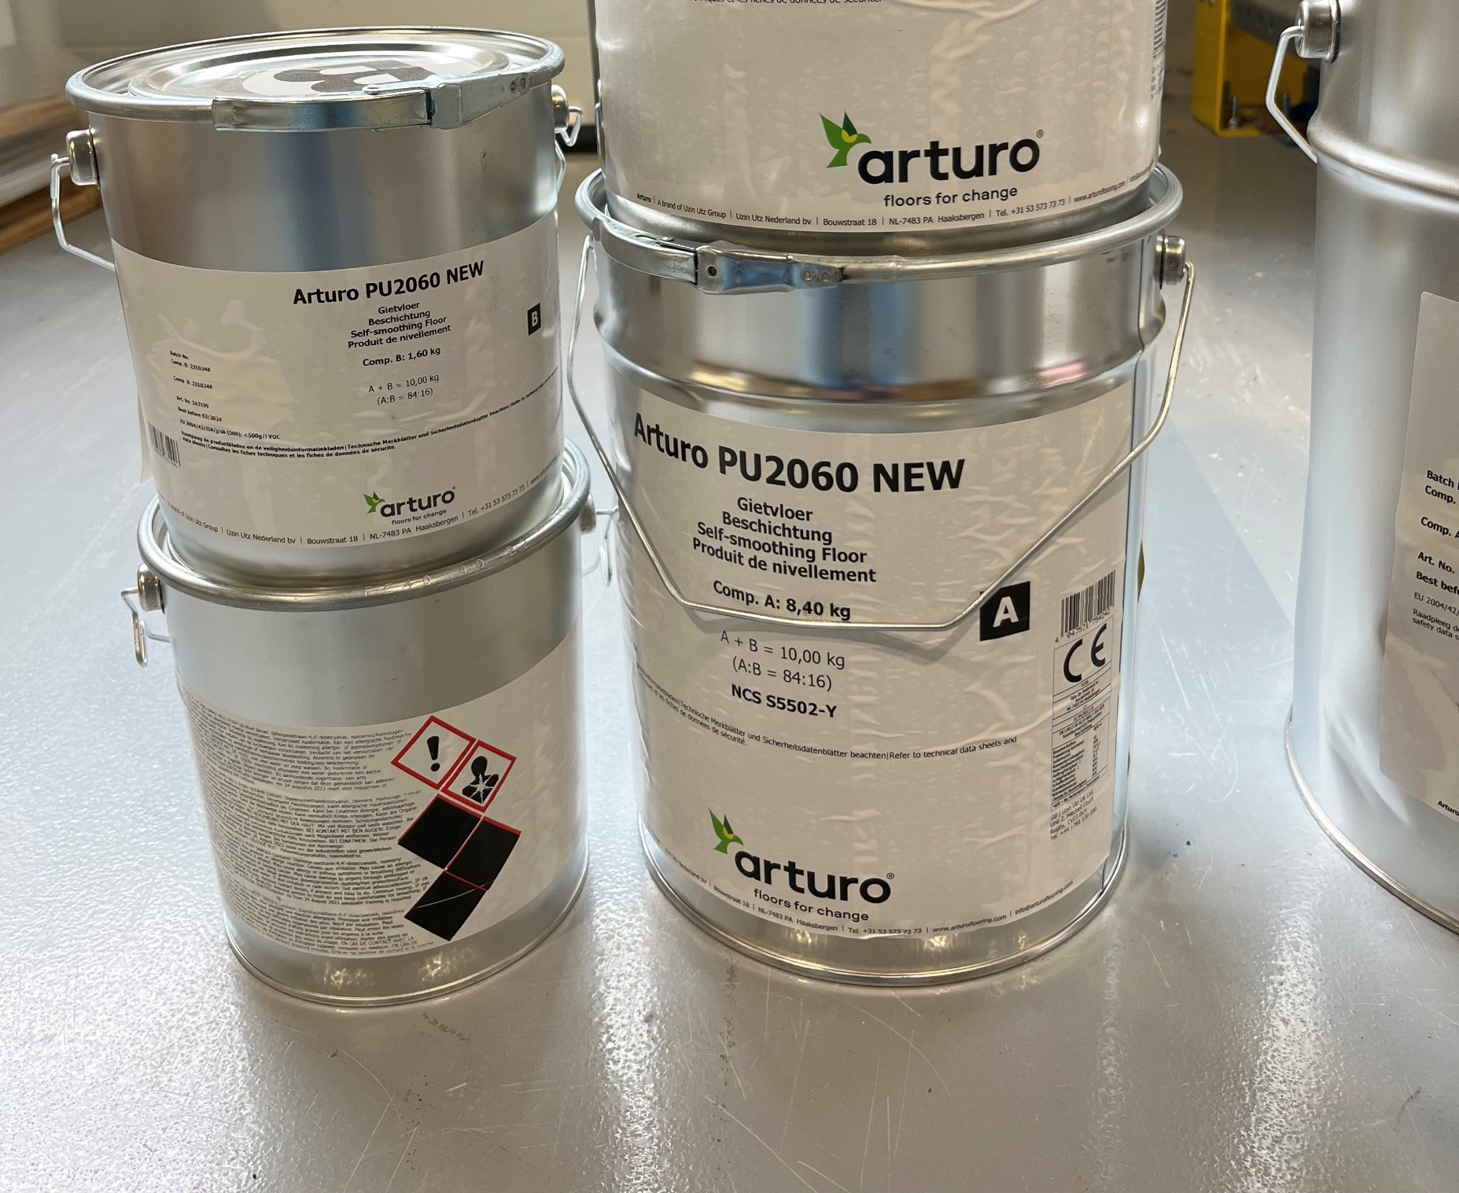
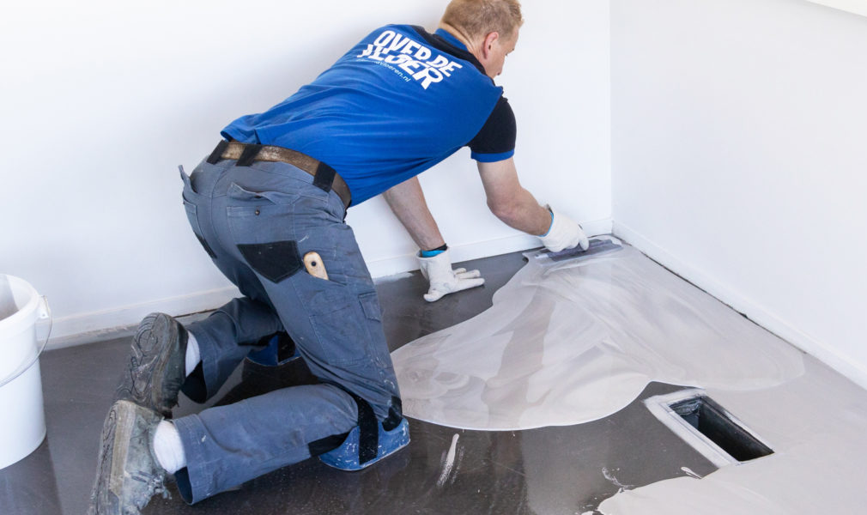
Welke producten bevatten > 0,1% diisocyanaten?
Check bij onderstaande producten of de verplichte training op de bus vermeld staat.
PU-gietvloeren, PU-vloerenlakken en PU-vloerenlijm (o.a. parketlijm)

Slide 16
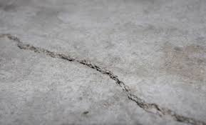
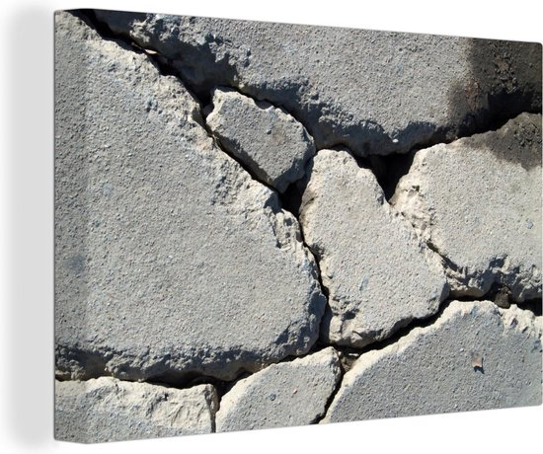
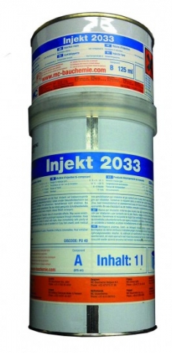
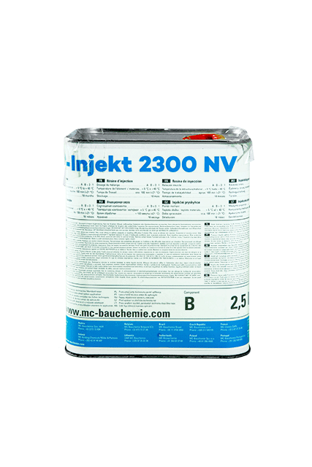
Welke producten bevatten > 0,1% diisocyanaten?
Check bij onderstaande producten of de verplichte training op de bus vermeld staat.
Betonreparatiemiddelen op basis van polyurethaan (injectie)

Slide 17
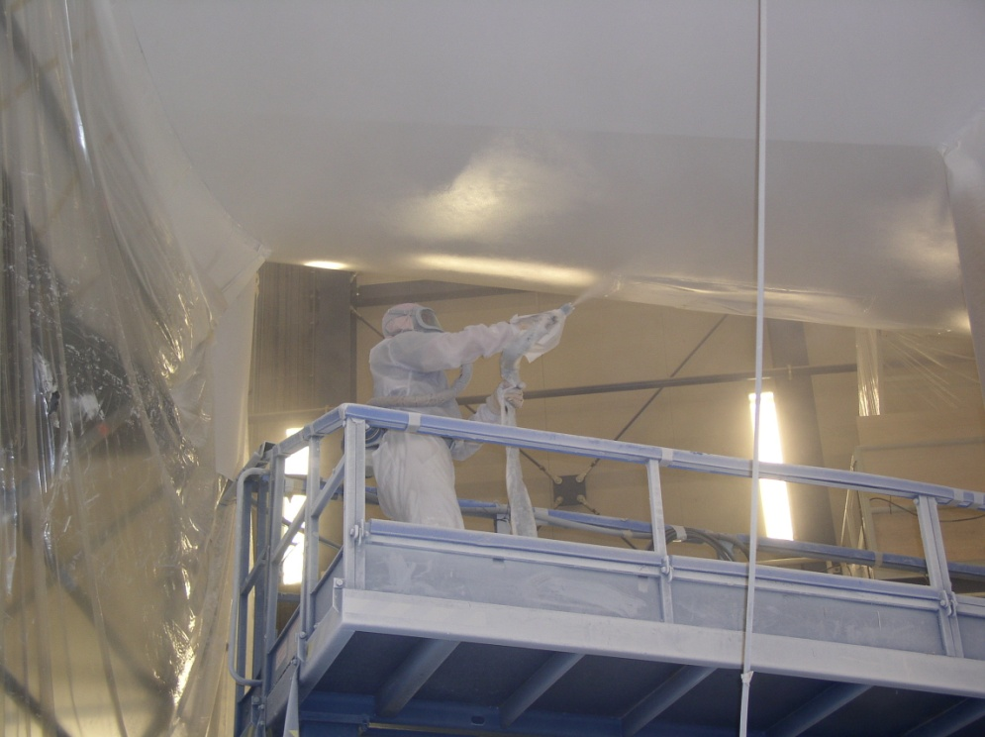
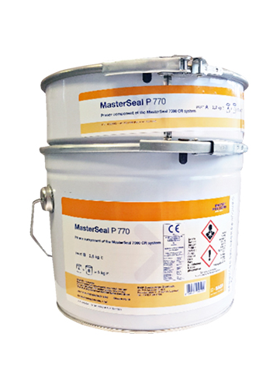
Welke producten bevatten > 0,1% diisocyanaten?
Check bij onderstaande producten of de verplichte training op de bus vermeld staat.
2-componenten polyurethaan coatings

Slide 18
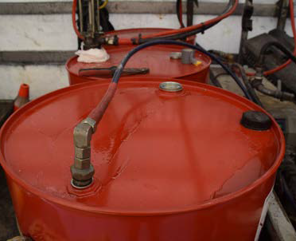
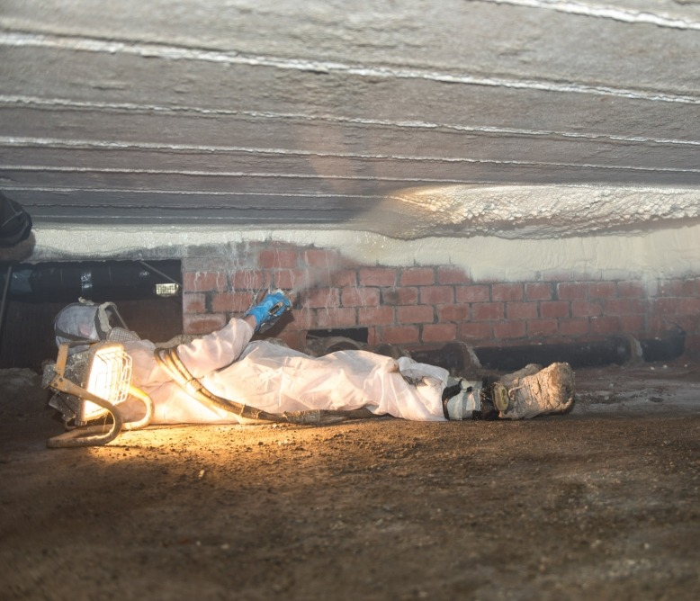
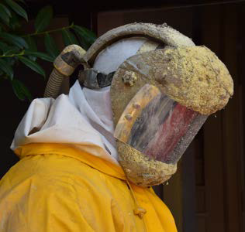
Welke producten bevatten > 0,1% diisocyanaten?
Check bij onderstaande producten of de verplichte training op de bus vermeld staat.
Twee componenten gespoten PUR-schuim (na-isolatie)

Slide 19
Hoe kan ik veilig werken met diisocyanaten? (1)
Je kunt astma en andere allergieën krijgen als je:
  Niet-uitgeharde producten op je huid/ogen krijgt
  Niet-uitgeharde producten inademt
  Niet-uitgeharde producten inslikt
Je moet jezelf dus goed beschermen!

Slide 20
Hoe kan ik veilig werken met diisocyanaten? (2)
Is er een product beschikbaar dat geen diisocyanaten bevat? Gebruik dat dan liever!
Gebruik zoveel mogelijk producten in een verpakking waarbij het product niet op je huid of in de lucht kan komen.
  B.v. doorsteekverpakkingen
Gebruik het juiste gereedschap om blootstelling te voorkomen
  B.v. een roller met een lange steel en spatscherm
Zorg ervoor dat jij en collega’s niet onnodig blootgesteld kunnen worden.
  Ruim rommel op en zorg ervoor dat er zo min mogelijk mensen in de buurt zijn als je met isocyanaten werkt
Ventileer goed
Gebruik de juiste PBM's

Slide 21
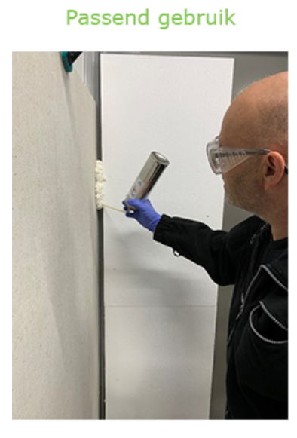
Welke PBM's moet ik gebruiken?
De basisregel: voorkom dat er isocyanaten op of in je lichaam komen
  Voorkom dus spetters op je huid en inademen van damp/nevel!
ALTIJD bij werken met diisocyanaten:
  Lange mouwen
  Lange broek
  Veiligheidsbril
  Chemisch resistente handschoenen
Bij spuitnevel:
  Adembescherming
  Vloeistofdichte overall

Slide 22
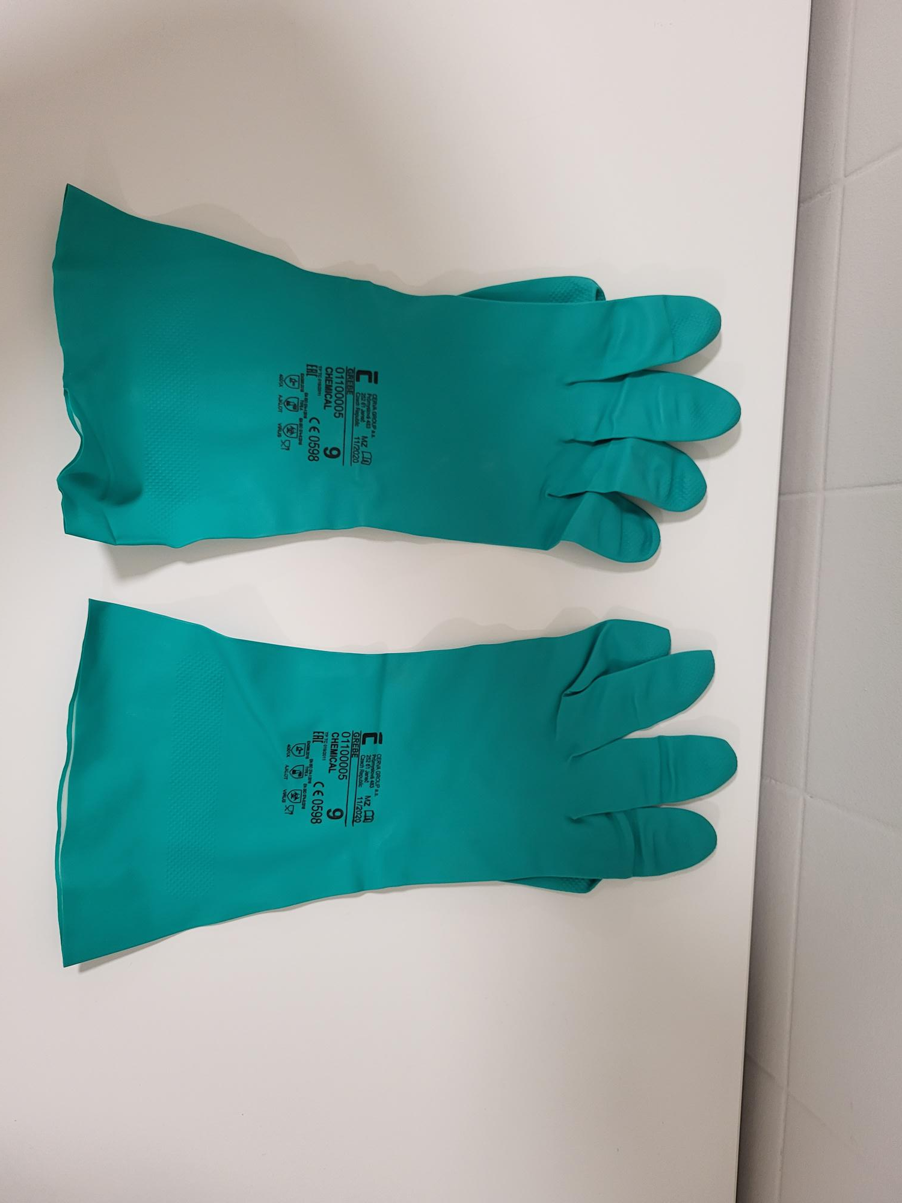
Aandachtspunten bij handschoenen
In het veiligheidsinformatieblad staat welke handschoenen geschikt zijn
Wegwerphandschoenen van nitril zijn voor kort, eenmalig gebruik
Dikkere handschoenen van nitril maximaal ongeveer 1 dag!
Let op mogelijke blootstelling bij uittrekken

Slide 23
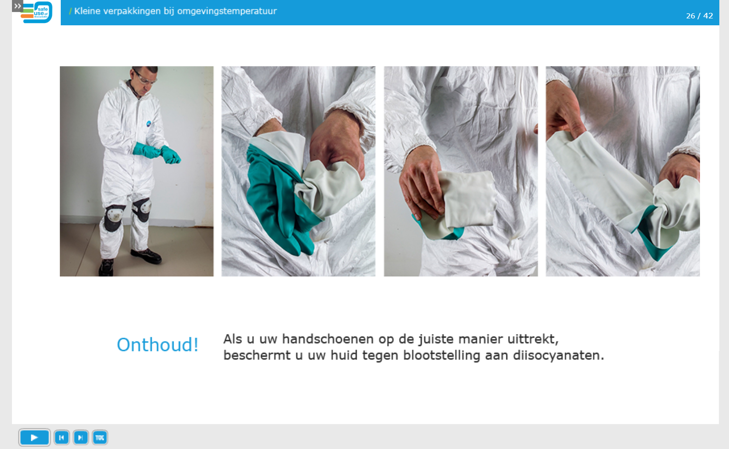

Slide 24
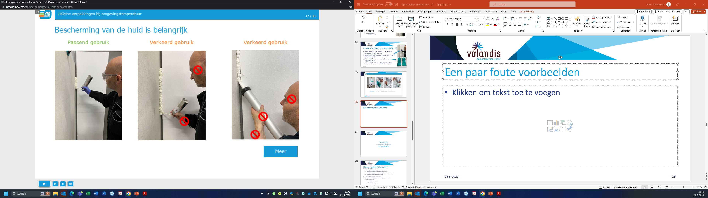
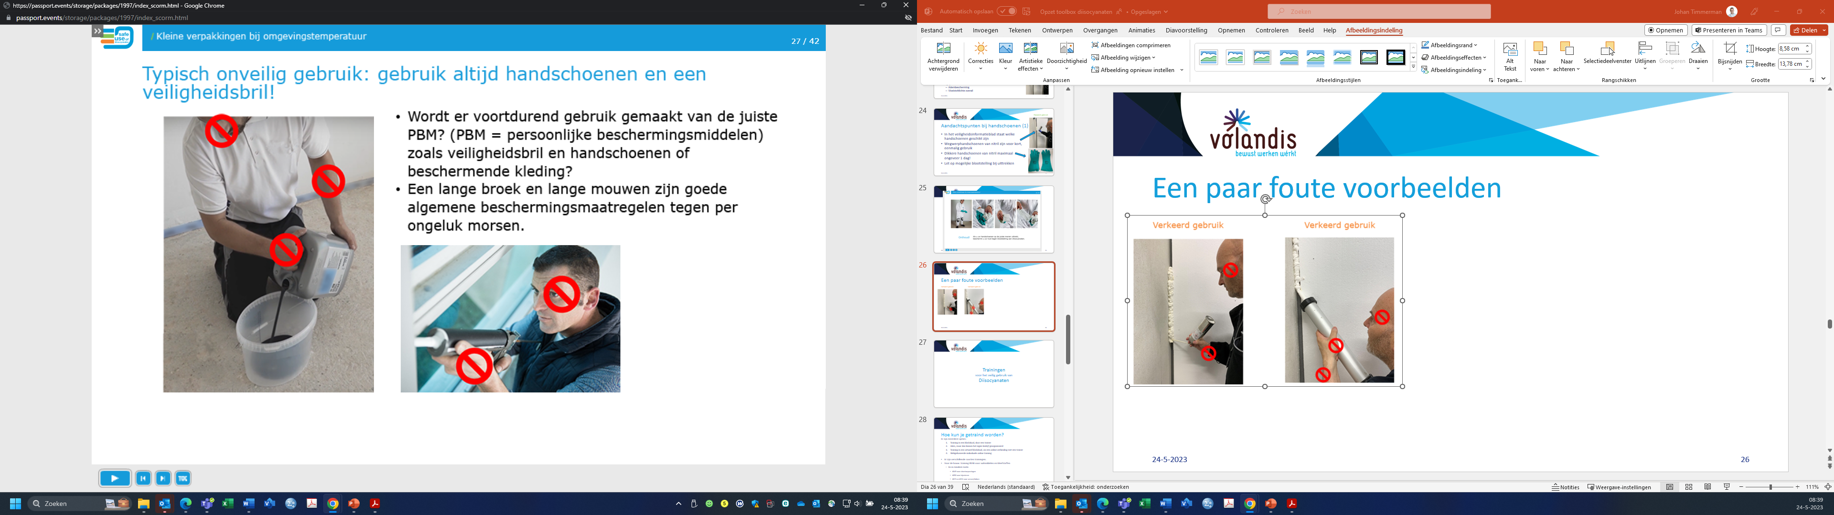
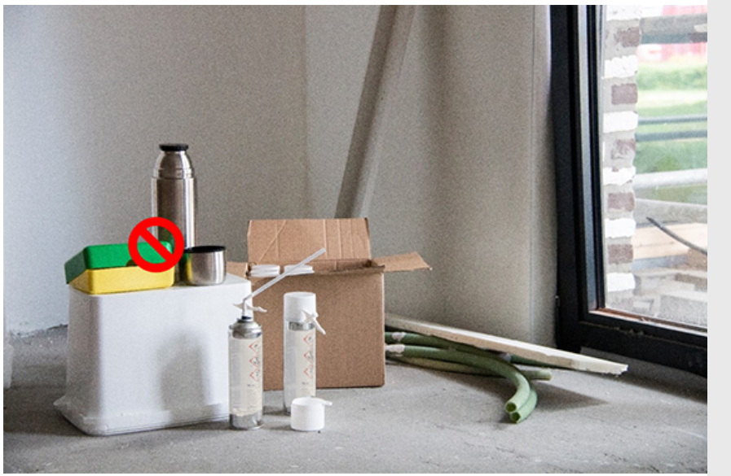
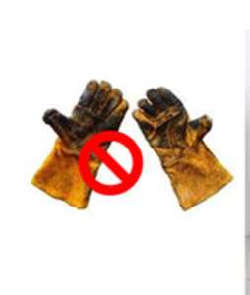
Een paar foute voorbeelden

Slide 25
Trainingen
voor het veilig gebruik van
Diisocyanaten

Slide 26
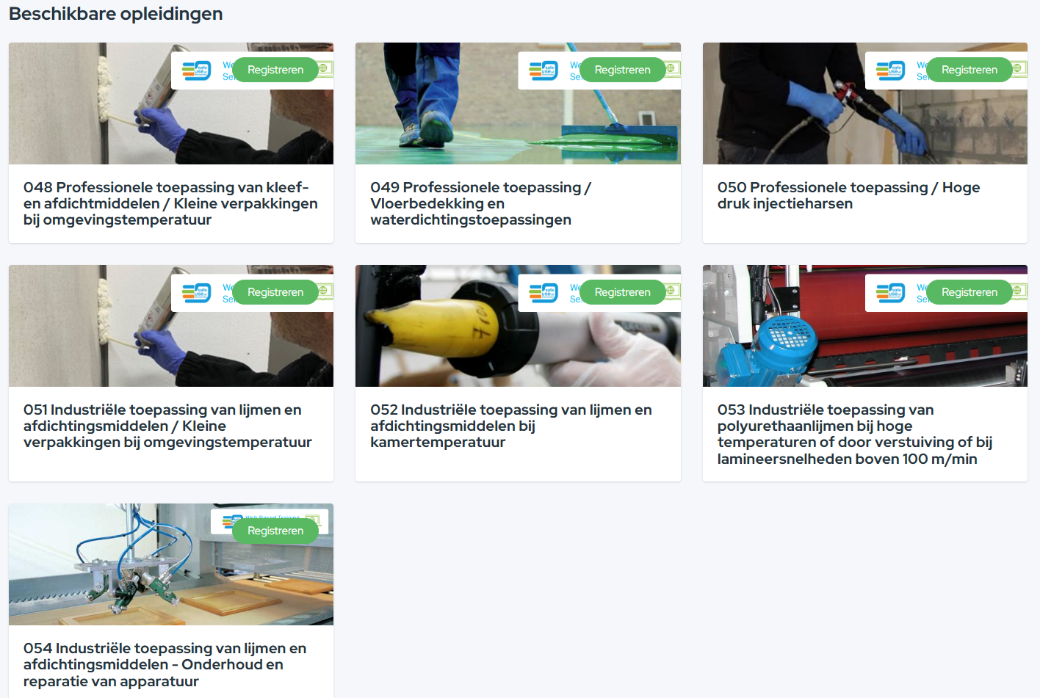
Hoe kun je getraind worden?
Er zijn verschillende soorten trainingen
Voor de bouw: vooral training #048 voor kleef- en afdichtmiddelen
  En voor specifieke toepassingen:
    #049 voor vloertoepassingen
    #050 voor injecteren
    #023 en #024 voor verven/lakken

Slide 27
Hoe werkt de online training?
Je kunt zelfstandig de online training volgen
Gebruik eventueel de handleiding
Aan het eind van de training volgt een quiz: 10 controlevragen over het geheel
Bij 8 goede antwoorden krijg je een certificaat
Let op! Sommige woorden in de training zijn (nog) niet altijd goed vertaald

Slide 28
De onderdelen van de training
Een training kiezen
Een account aanmaken
De training doorlopen

Slide 29

Een training kiezen

Slide 30
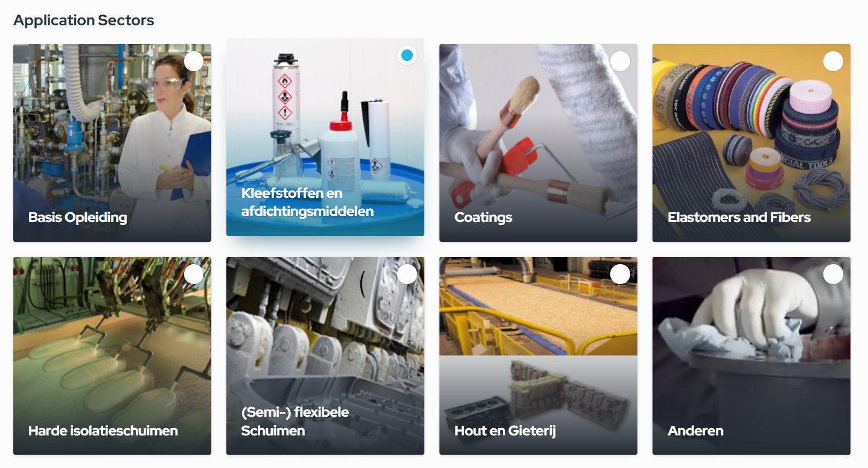
Een training kiezen

Slide 31
Een training kiezen

Slide 32
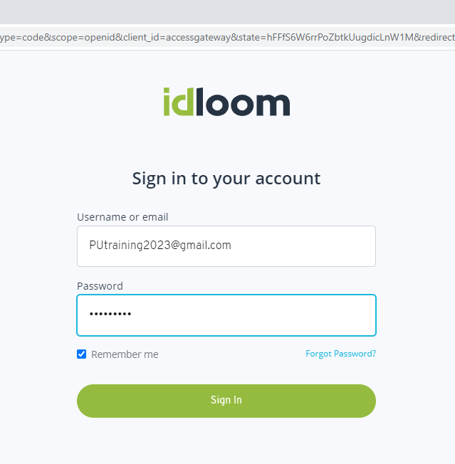
Een account aanmaken
Nu je een training hebt gekozen maak je de eerste keer automatisch een account aan
Je vult hiervoor je gegevens in
Je krijgt een account op id.loom
Voor dit stuk is een handleiding opgesteld

Slide 33
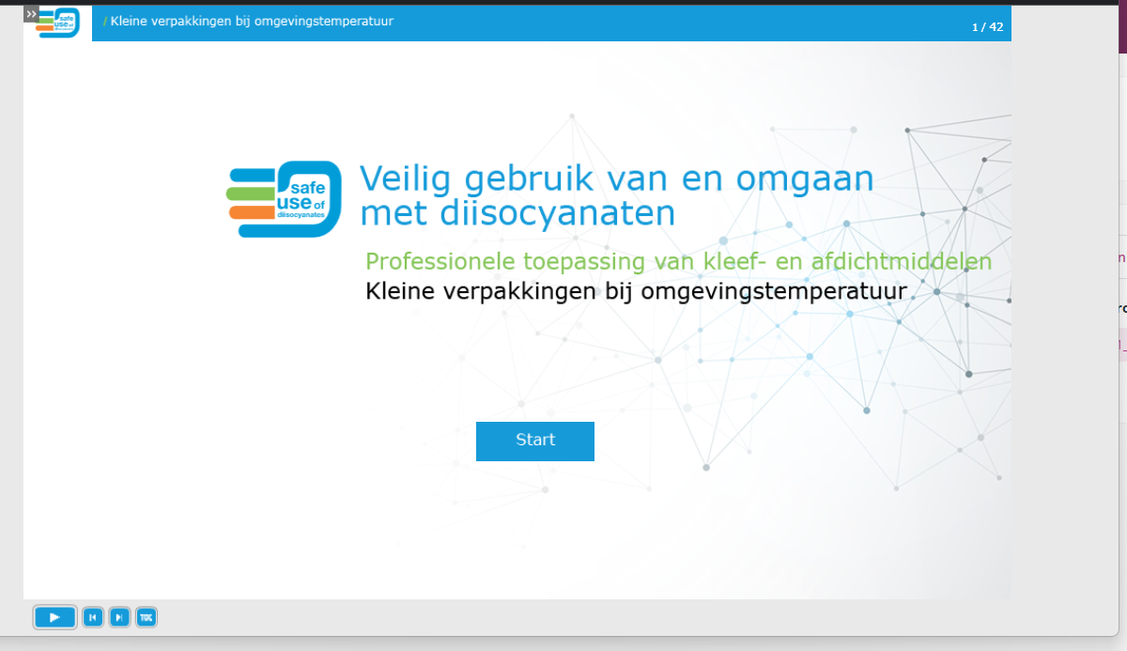
De training doorlopen
De training is opgezet als een interactief filmpje
Af en toe moet je doorklikken om verder te gaan
Een computerstem leest voor wat er in beeld staat
Er zitten best nog wat taalfouten in de training
Hopelijk wordt de training in de toekomst nog verbeterd
Ook voor de training is een handleiding beschikbaar

Slide 34
Het certificaat
Als je maximaal 2 fouten hebt in de quiz dan krijg je een certificaat
  Meer fouten? Je kunt de quiz direct opnieuw proberen
Je mag nu 5 jaar lang werken met diisocyanaten
Let op! Het belangrijkste van de training is niet het certificaat…
…maar dat je veilig werkt met diisocyanaten:
  Besef dat je er ziek van kunt worden
  Neem de juiste maatregelen

Slide 35

Vragen?

Slide 36



